Slide 1
Chương 3: Thống kê
Giáo viên: Nguyễn Thị Lê

Slide 2
Thu thập số liệu thống kê,tần số

Slide 3
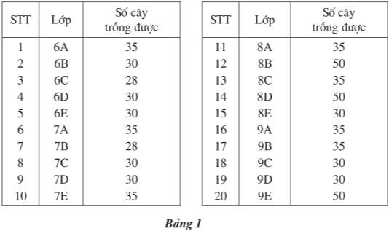
Thu thập số liệu, bảng số thống kê ban đầu
Việc làm trên của người điều tra là thu thập số liệu về vấn đề được quan tâm. Các số liệu trên được ghi lại trong một bảng, gọi là bảng số liệu thống kê ban đầu (bảng 1).

Slide 4
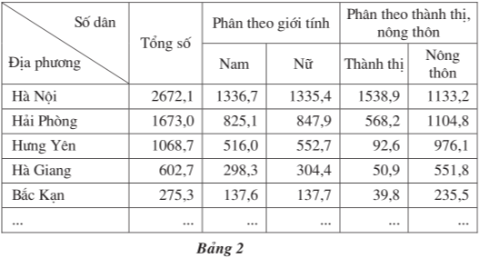
Ví dụ: bảng điều tra dân số nước ta tại thời điểm 1/4/1999 phân theo giới tính, phân theo thị thành, nông thôn trong từng địa phương (đơn vị là nghìn người) (trích theo tài liệu của Tổng cục Thống kê(bảng 2)):

Slide 5
2. Dấu hiệu
Dấu hiệu, đơn vị điều tra
  Nội dung điều tra trong bảng 1 là gì?
  Vấn đề được hiện tượng mà người điều tra quan tâm tiemf hiểu gọi là dấu hiệu (thường được kí hiệu bằng các chữ in hoa X, Y, …).
  Dấu hiệu X ở bảng 1 là số cây trồng được của mỗi lớp, còn mỗi lớp là một đơn vị điều tra.
  ?3: Trong bảng 1 có bao nhiêu đơn vị điều tra?
  Trong bảng 1 có 20 đơn vị điều tra
Giá trị của đấu hiệu, dãy giá trị của dấu hiệu
  Số liệu của mỗi đơn vị là 1 giá trị của dấu hiệu.
  N là số các giá trị của dấu hiệu
  Dấu hiệu X ở bảng 1 có tất cả bao nhiêu giá trị
  Ví dụ: Trong bảng 1: N = 20

Slide 6
3. Tần số của mỗi giá trị
?5: Quan sát bảng 1 có bao nhiêu số khác nhau trong cột số cây trồng được? Nêu cụ thể các số khác nhau đó
Giải
Có 4 số khác nhau là: 28, 30, 35, 50
?6: Quan sát bảng 1 Có bao nhiêu lớp (đơn vị) trồng được 30 cây (hay giá trị 30 xuất hiện bao nhiêu lần trong dãy giá trị của dấu hiệu X)? Hãy trả lời câu hỏi tương tự như vậy với các giá trị 28, 35, 50.
Giải
có 8 lớp trồng được 30 cây
Có 2 lớp trồng được 28 cây
Có 7 lớp trồng được 35 cây
Có 3 lớp trồng được 50 cây
Tần số: Số lần xuất hiện của một giá trị trong dãy giá trị của dấu hiệu
Giá trị kí hiệu là x, tần số kí hiệu là n

Slide 7
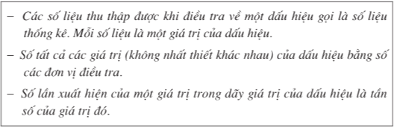
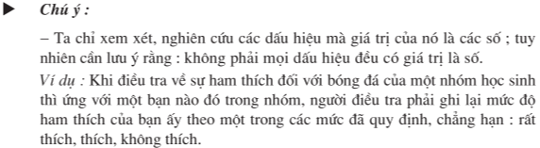

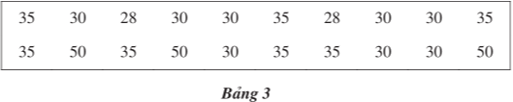
?7: Trong dãy giá trị của dấu hiệu ở bảng 1 có bao nhiêu giá trị khác nhau? Hãy viết các giá trị đó cùng tần số của chúng
Giải
x₁ = 28
n₁ = 2
x₃ = 35
n₃ = 7
x₂ = 30
n₂ = 8
x₄ = 50
n₄ = 3

Slide 8
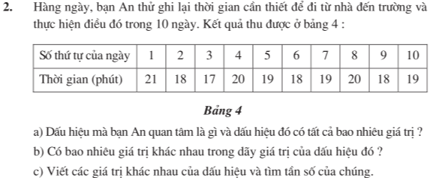
Giải
a) Dấu hiệu X: Thời gian đi từ nhà đến trường. N = 10
b) Có 5 giá trị khác nhau
c) các giá trị khác nhau là:
x₁ = 17 ; x ₂ = 18 ; x ₃ = 19 ;
x ₄ = 20 ; x ₅ = 21
Tần số tương ứng: n₁ = 1; n₂ = 3 ; n₃ = 3 ; n₄ = 2 ; n₅ = 1

Slide 9
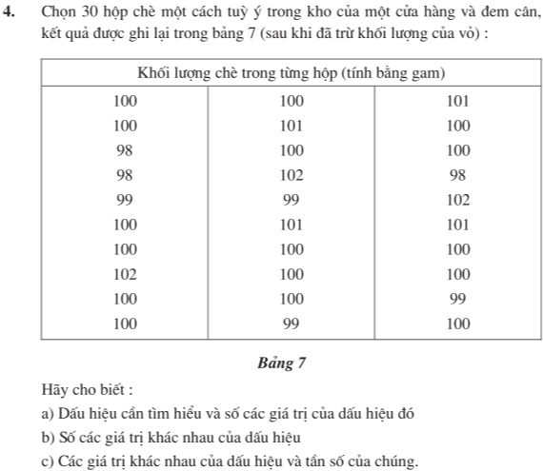
Giải
a) Dấu hiệu: Khối lượng chè trong hộp
Tổng số các giá trị là 30. N = 30
b) Số giá trị khác nhau là: x₁ = 98; x₂ = 99; x₃ = 100; x₄ = 101; x₅ = 102.
c) Tần số tương ứng là: n₁ = 3; n₂ = 4; n₃ = 16; n₄ = 4; n₅ = 3.

Slide 10
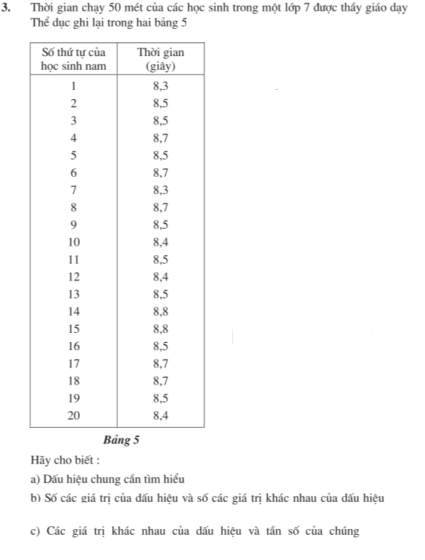
Giải
a) Dấu hiệu X: Thời gian chạy 50m của hs lớp 7
b) Có tất cả 20 giá trị . N = 20
c) Có 5 giá trị khác nhau:
x₁ = 8,3 ; x₂ = 8,4 ; x₃ = 8,5 ; x₄ = 8,7 ; x₅ = 8,8
Tần số tương ứng:
n₁ = 2; n₂ = 3; n₃ = 8; n₄ = 5; n₅ = 2

Slide 11
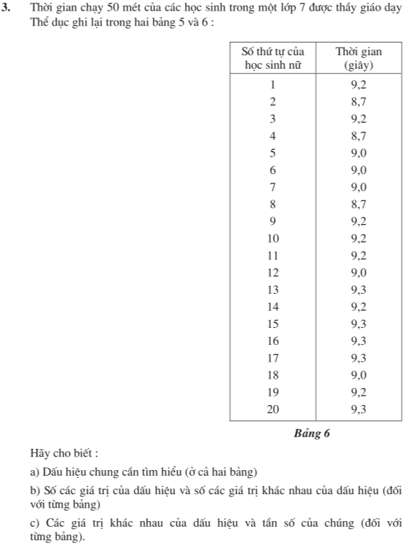
Giải
a) Dấu hiệu X: Thời gian chạy 50m của hs lớp 7
b) Có tất cả 20 giá trị . N = 20
c) Có 4 giá trị khác nhau:
x ₁ = 8,7 ; x ₂ = 9,0; x₃ = 9,2; x₄ = 9,3;
Tần số tương ứng : n₁ = 3; n₂ = 5; n₃ = 7; n₄ = 5.

Slide 12
Luyện tập các trường hợp bằng nhau của 2 tam giác thường
Giáo viên: Nguyễn Thị Lê

Slide 13
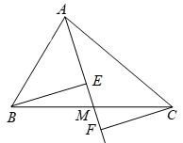


GT | ΔABC, MB = MC BE ⊥ Ax , CF ⊥ Ax
KL | So sánh BE và CF
x
Chứng minh
Xét ΔBEM và ΔCFM có:
MB = MC (gt) ,
(đối đỉnh)
Nên ΔBEM = ΔCFM (g.c.g)
Suy ra BE = CF

Slide 14

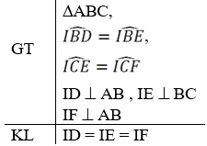




Giải
Xét ΔBID và ΔBIE có:
BI chung,
Do đó ΔBID = ΔBIE (g.c.g)
Suy ra ID = IE (1)
Xét ΔCIE và ΔCIF có:
CI chung
Do đó ΔCIE = ΔCIF (g.c.g)
Suy ra IE = IF (2)
Từ (1) và (2) suy ra ID = IE = IF

